Slide 1




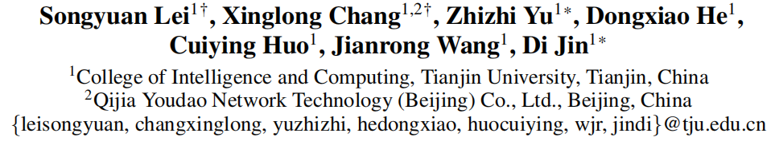





ATAI
Advanced Techniqueof Artificial Intelligence
ATAI
ChongqingUniversity _{AdvancedTechniqueof}
of Technology Artificial Intelligence
Chongqing University of
Technology
Chongqing University ^{ATAI}
_{of Technology} Advanced Techniqueof
Artificial Intelligence
Chongqing University of Technology
Chongqing University of Technology
  Feature-Structure Adaptive Completion Graph Neural Network
  for Cold-start Recommendation
2025.9.11•ChongQing
—— AAAI 2025
Reported by Yuming Yang
1
Notes:
多专家结构-语义混合框架用于揭示时序知识图谱的历史模式

Slide 2

ATAI
AdvancedTechniqueof
Artificial Intelligence
ATAI
ChongqingUniversity _{AdvancedTechniqueof}
of Technology Artificial Intelligence
ChongqingUniversity of Technology
Motivation
1)The cold-start recommendation has been challenging due to the limited historical interactions for new users and new items.
2)To sum up, the above methods only consider the missing of user-item interactions in cold-start recommendation and fail to consider the missing of user/item features.
3)In this paper, we consider the cold-start recommendation as a scenario where both the structure and feature are simultaneously missing in a graph. To this end, we employ graph completion methods to simultaneously complete both structure and feature information.
Notes:
1.现有的工作要么集中在结构信息，要么集中在语义信息，忽视了整合这两种信息的潜在好处
2.这些方法忽略了在处理不同类型的事件时，不同类型的信息有其自身的优势。对于历史事件，捕获重复模式，而对于非历史事件，探索进化模式。
结构信息的缺乏导致对实体交互模式的认识不足，而语义信息的缺乏则阻碍了对实体行为的理解。如图1(b)所示，法国反复出现的“控诉”或“需求”行动可以为预测未来的“需求”行动提供信息。从“控诉”到“要求”有一个逻辑进程，但基于图形的方法只是将它们视为两个不同的关系，失去了这种推理证据
结构信息和语义信息在应用于不同类型事件时的互补优势
历史事件通常涉及复杂的背景，大型语言模型可以更好地捕捉这些背景

Slide 3

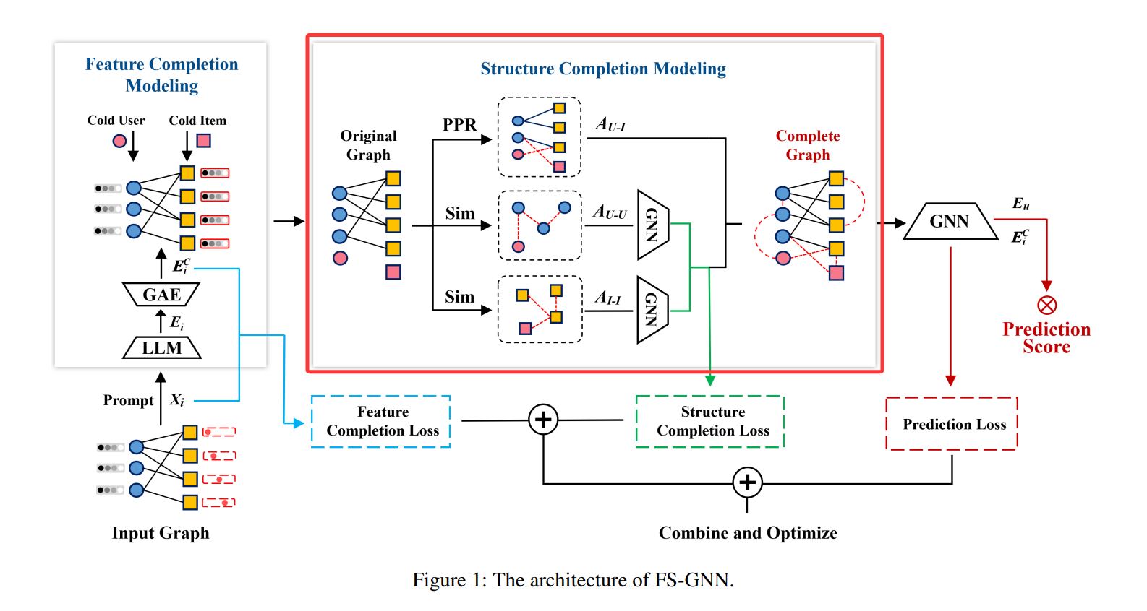
ChongqingUniversity of Technology
ATAI
AdvancedTechniqueof
Artificial Intelligence
ATAI
ChongqingUniversity _{AdvancedTechniqueof}
of Technology Artificial Intelligence
Overview
Notes:
三层架构：特征编码器 → 事件感知专家（多专家）→ 预测专家。底层并行抽取结构与语义两种视角的查询表示，中层用“历史/非历史”两类专家模块带门控完成自适应融合，顶层再用一个预测专家对所有专家输出二次加权，产出最终查询表示并打分候选实体
基于gcn的结构编码器，以子图作为输入;一个基于llm的语义编码器，以实体/关系名称作为输入。
设 M个历史专家与 N个非历史专家。每个专家有一个查询驱动的门控，以 qg​ 为输入产生权重 αi，再在结构与语义两路之间做按权融合
历史专家（i=1）：αi​较小（依赖语义信息更多），因历史事件需捕捉 “重复语义模式”（如 Accuse→Demand）；
非历史专家（i=2）：αi​较大（依赖结构信息更多），因非历史事件需捕捉 “结构演化模式”（如 France 与新实体的潜在连接）。

Slide 4




ChongqingUniversity of Technology
Method
ATAI
AdvancedTechniqueof
Artificial Intelligence
ATAI
ChongqingUniversity _{AdvancedTechniqueof}
of Technology Artificial Intelligence

Slide 5
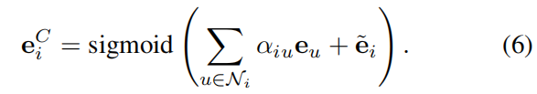
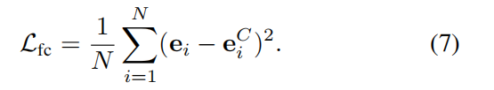
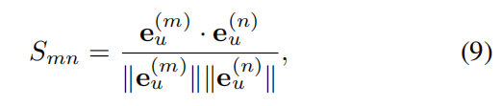




ChongqingUniversity of Technology
Method
ATAI
AdvancedTechniqueof
Artificial Intelligence
ATAI
ChongqingUniversity _{AdvancedTechniqueof}
of Technology Artificial Intelligence

Slide 6

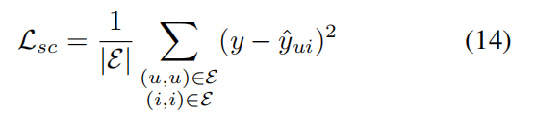
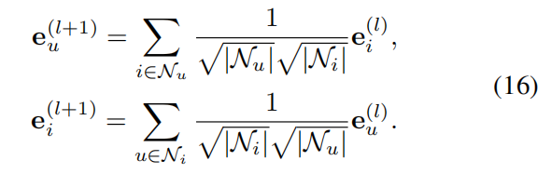

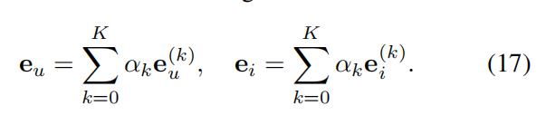

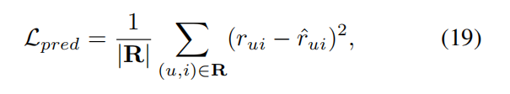
ChongqingUniversity of Technology
Method
ATAI
AdvancedTechniqueof
Artificial Intelligence
ATAI
ChongqingUniversity _{AdvancedTechniqueof}
of Technology Artificial Intelligence

Slide 7

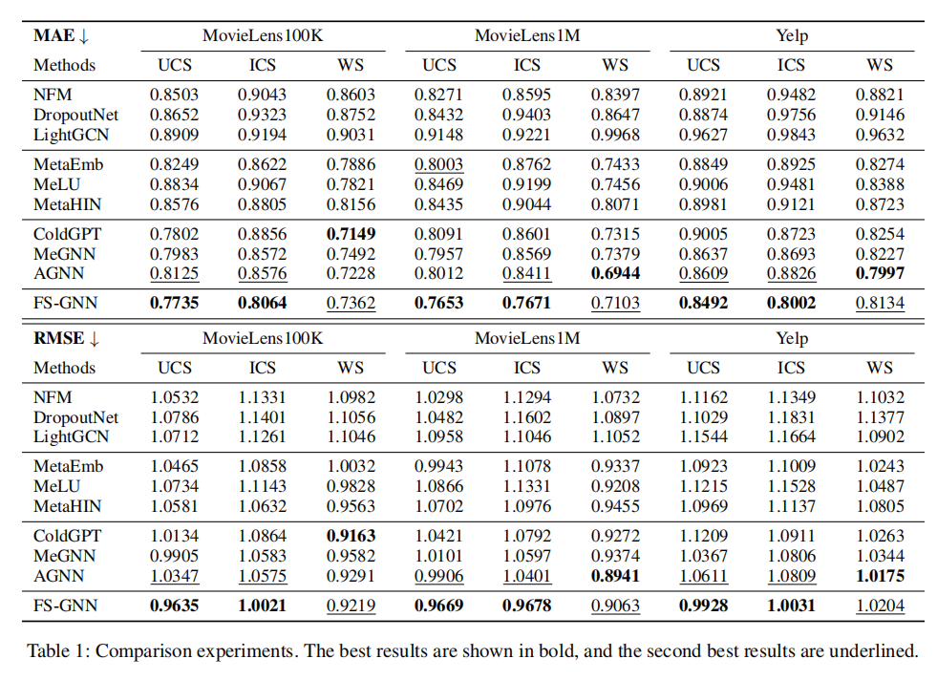
ATAI
AdvancedTechniqueof
Artificial Intelligence
ATAI
ChongqingUniversity _{AdvancedTechniqueof}
of Technology Artificial Intelligence
ChongqingUniversity of Technology
Experiments

Slide 8
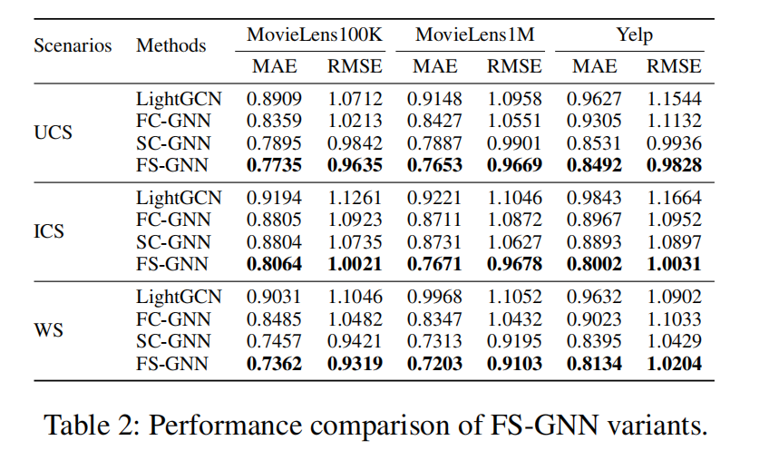
Experiments
ATAI
AdvancedTechniqueof
Artificial Intelligence
ATAI
ChongqingUniversity _{AdvancedTechniqueof}
of Technology Artificial Intelligence
ChongqingUniversity of Technology

Slide 9


ChongqingUniversity of Technology
ATAI
AdvancedTechniqueof
Artificial Intelligence
ATAI
ChongqingUniversity _{AdvancedTechniqueof}
of Technology Artificial Intelligence
Thanks!

